Slide 1
Prof. Msc. Wilson Tadeu Rosa Filho wilson@3es.eng.br | (15) 99729-9860

Slide 2

Concreto Armado 2
Capítulo 01
Introdução

Slide 3
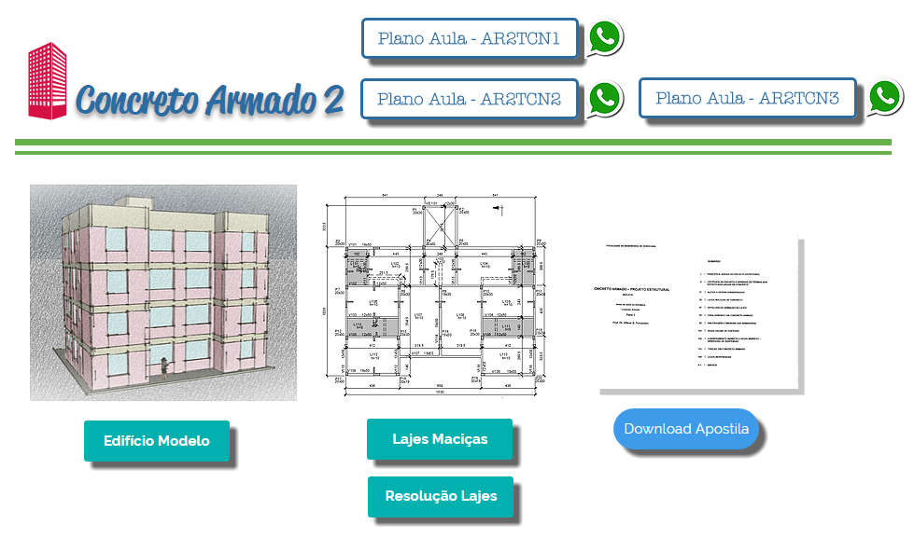
SITE:
WWW.3ES.ENG.BR/CONCRETO

Slide 4
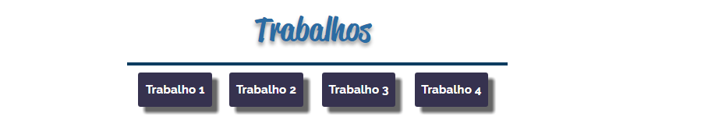
SITE:
WWW.3ES.ENG.BR/CONCRETO

Slide 5
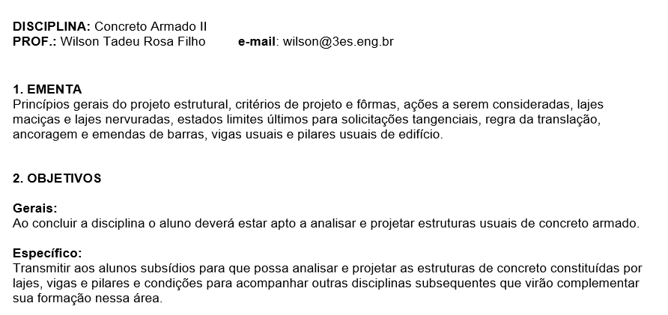

Slide 6
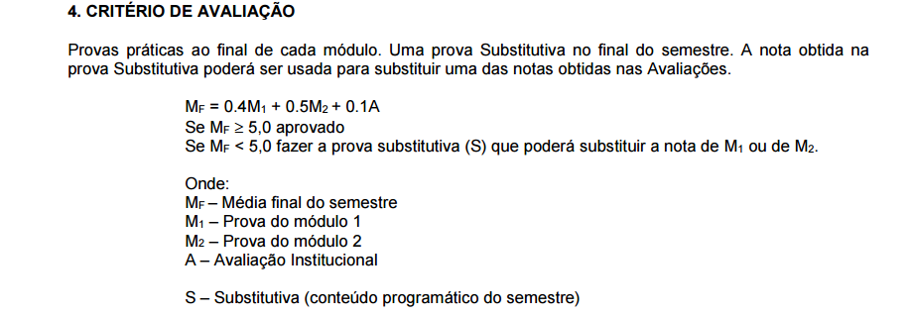

Slide 7
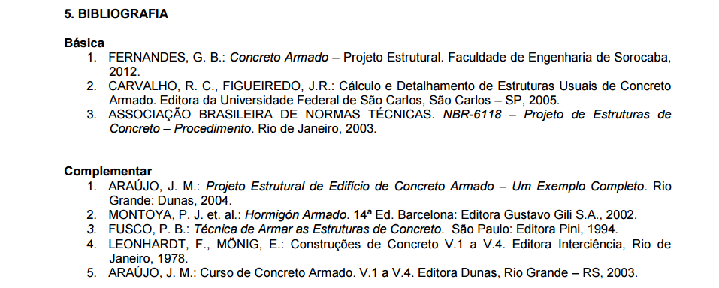

Slide 8
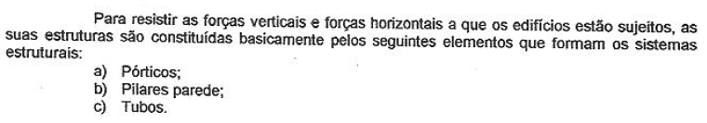
1 - Princípios Gerais do Projeto Estrutural

Slide 9
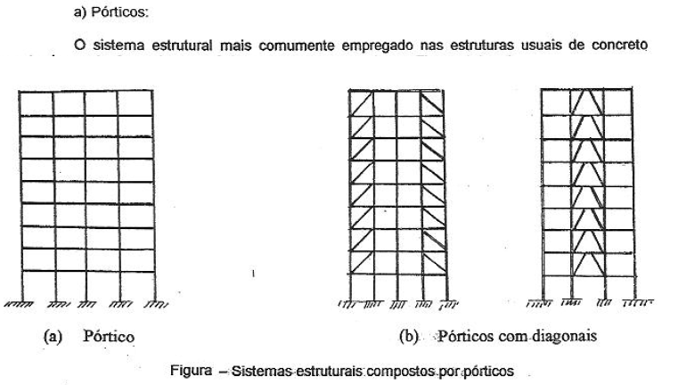

Slide 10
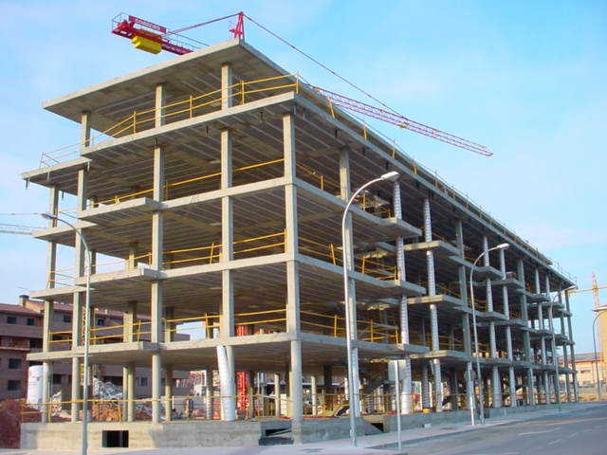

Slide 11
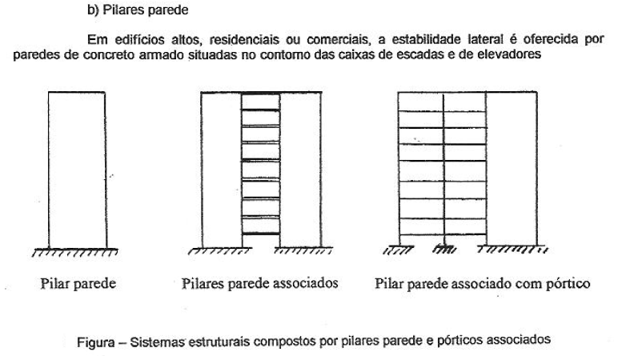

Slide 12
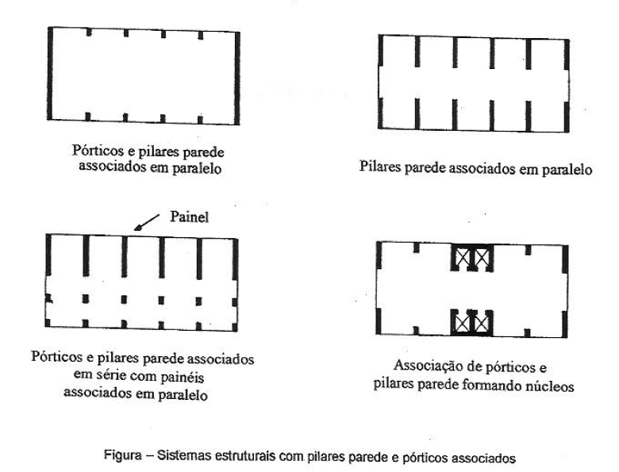

Slide 13
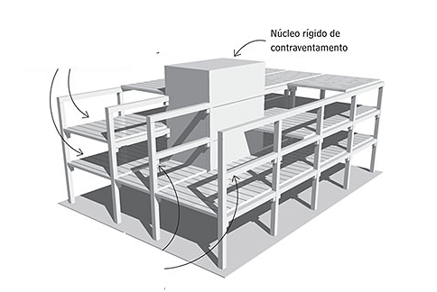

Slide 14
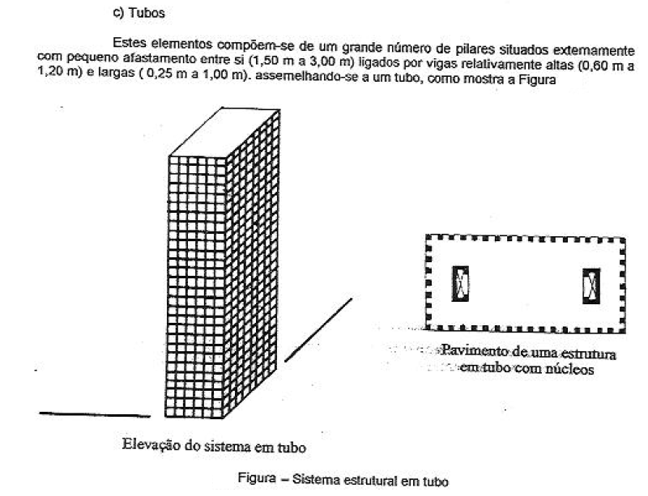

Slide 15
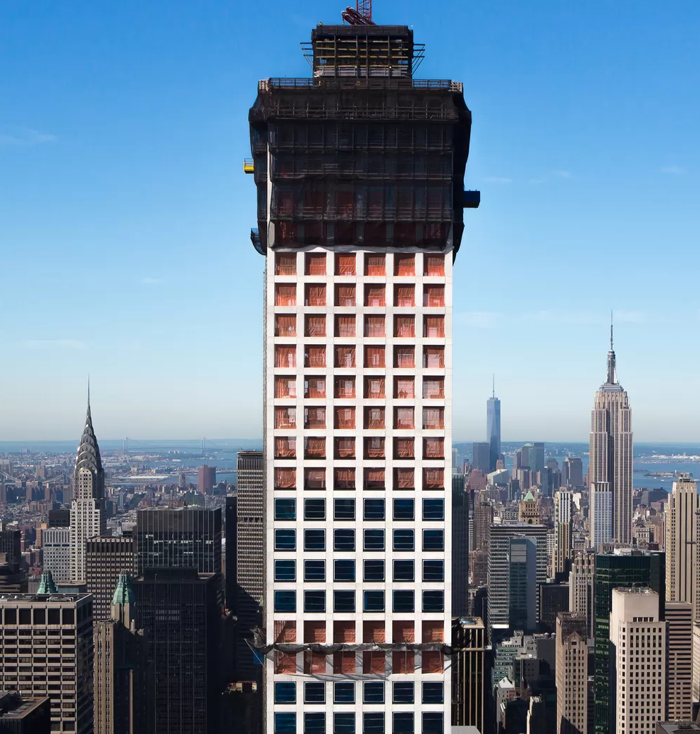

Slide 16
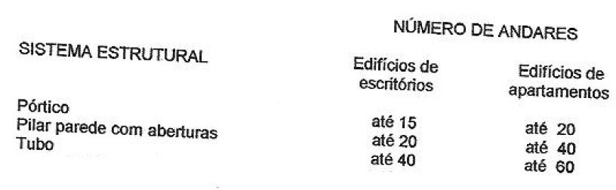

Slide 17
2 – Concepção estrutural
A concepção estrutural, ou simplesmente estruturação consiste em escolher um sistema estrutural que constitua a parte resistente do edifício.

Slide 18
3 – Pilares
A concepção inicia-se pelos pilares de canto, depois os pilares de extremidade e então os internos;
Procura-se embuti-los nas paredes;
Deve-se, sempre que possível, dispor os pilares alinhados, a fim de formar pórticos
- Distâncias entre seus eixos da ordem de 4 m a 6 m.

Slide 19
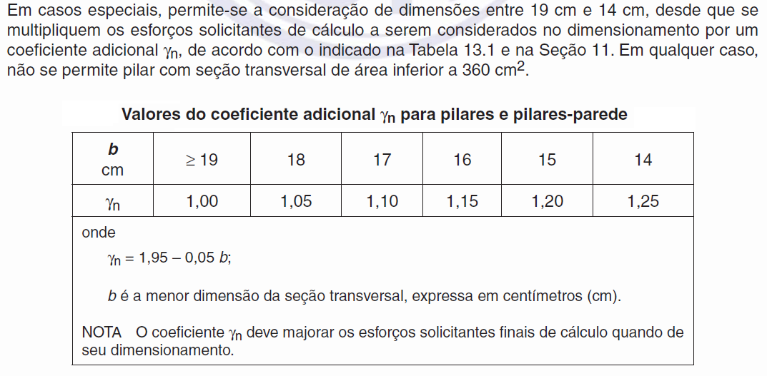
Área mínima de 360cm²
Menor dimensão 19cm

Slide 20
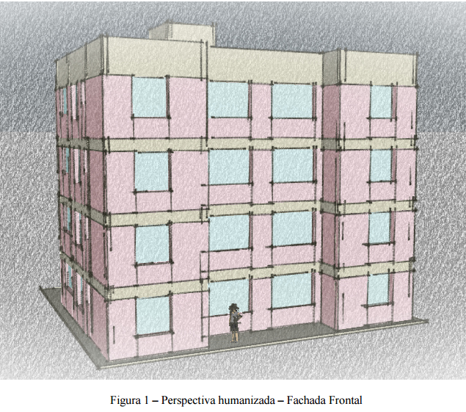
EDIFÍCIO - MODELO

Slide 21
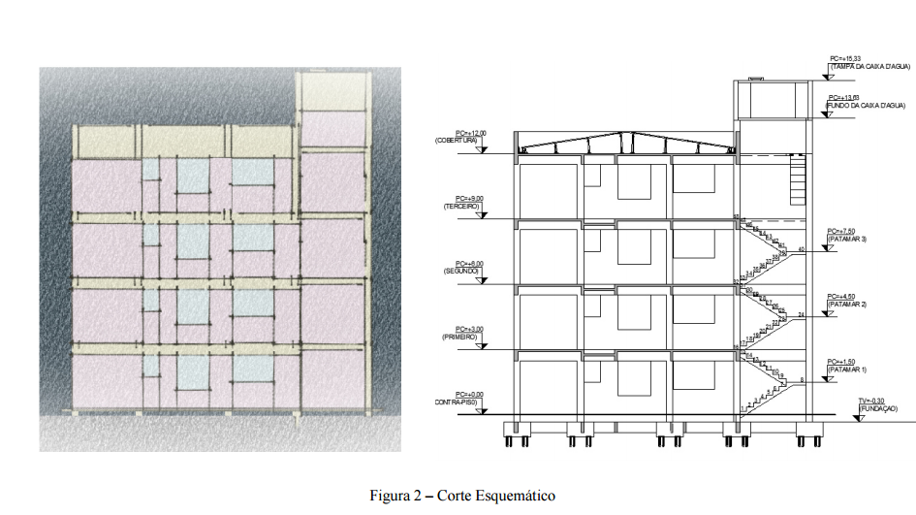
CORTE ESQUEMÁTICO

Slide 22
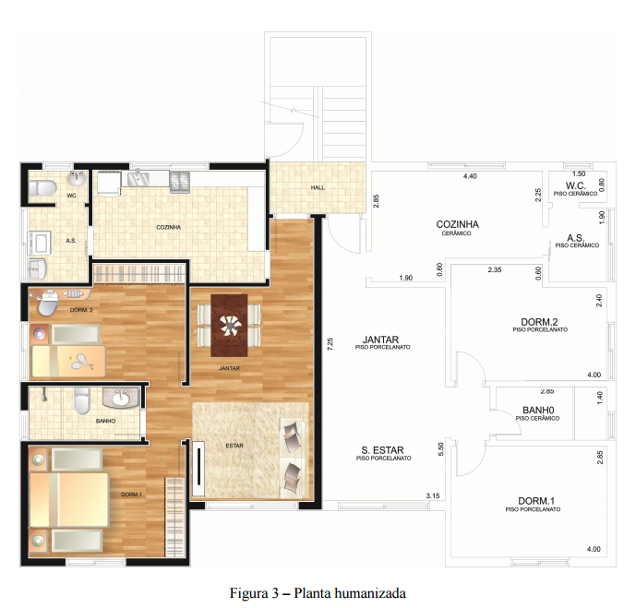
PLANTA HUMANIZADA
3.1 – Numeração dos pilares
P1
P2
P3
P4
P5
P6
P7
P8
P9
P10
P11
P12
P13
P14
P15
P16
P17
P18
P19
P20

Slide 23
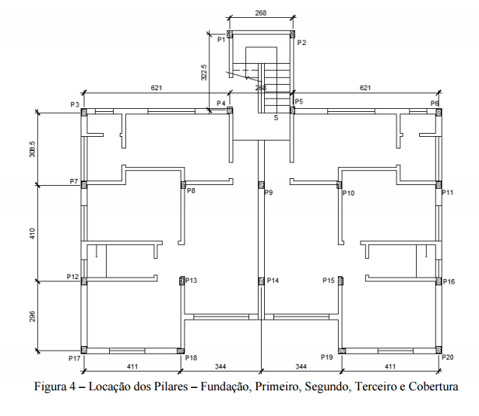
FORMA TIPO

Slide 24
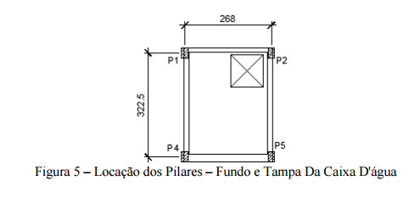
FORMA CAIXA D´ÁGUA

Slide 25
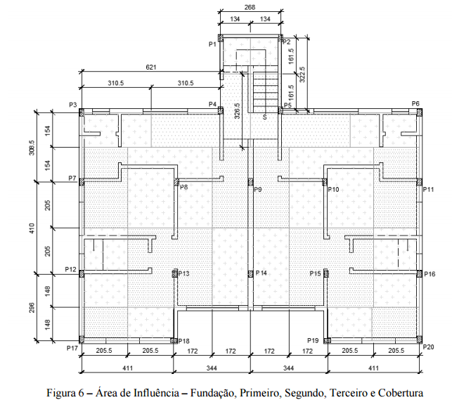
3.2 – Área de influência

Slide 26
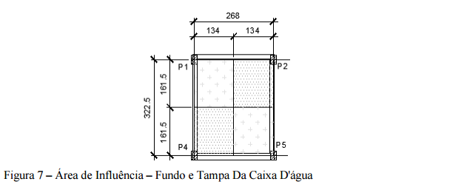

Slide 27
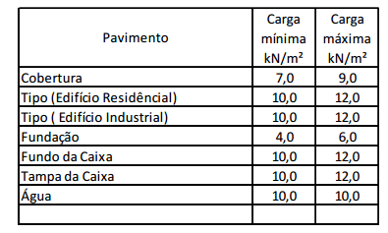
3.3 – Cargas Admitidas no processo de
pré-dimensionamento

Slide 28
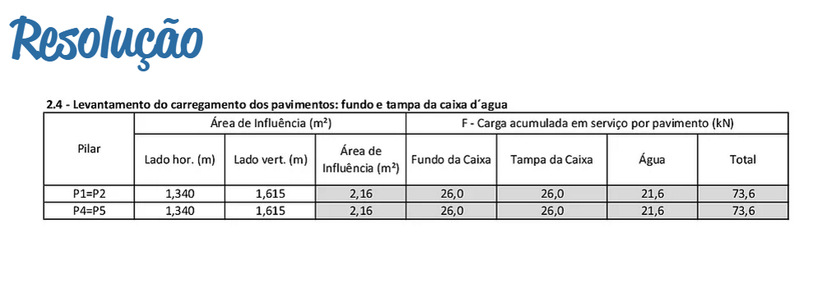
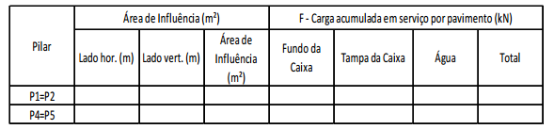
3.4 – Estimativas dos carregamentos dos pavimentos: Fundo e Tampa da Caixa d´agua

Slide 29
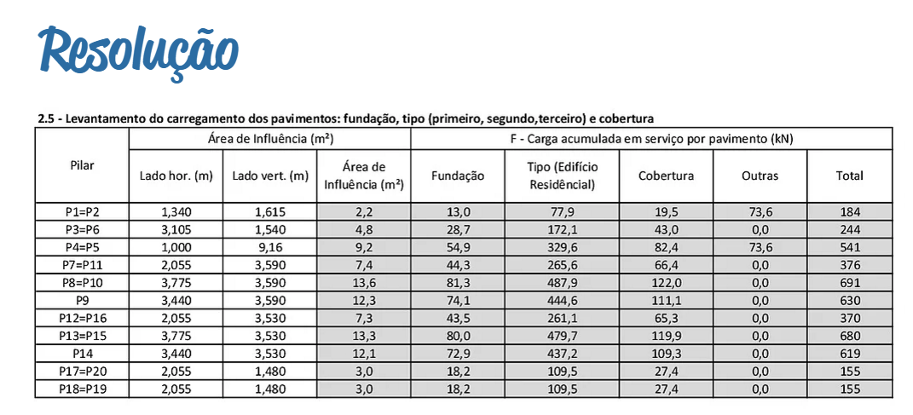
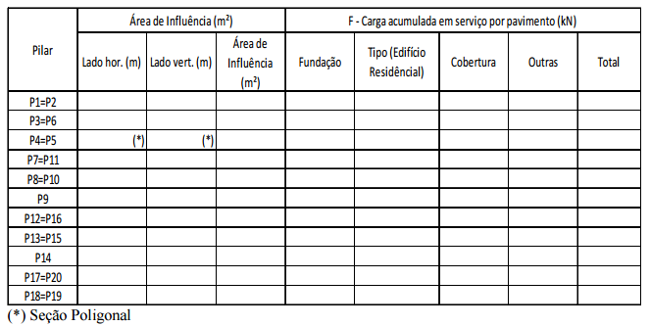
3.5 – Estimativas dos carregamentos dos pavimentos: Fundação, Tipo e Cobertura

Slide 30
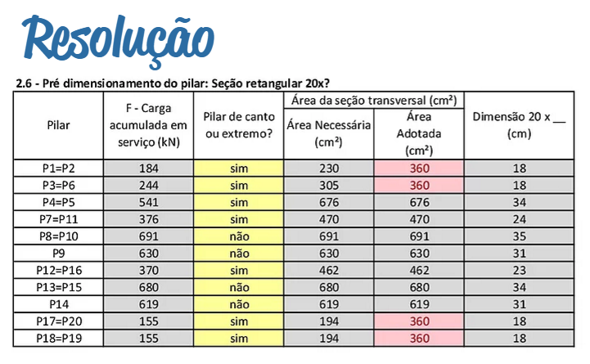
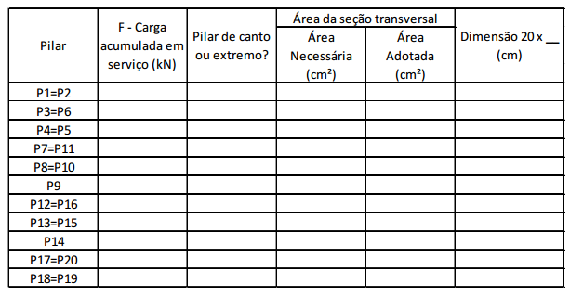
3.6 – Pré dimensionar os pilares considerando seção retangular com lado menor igual a 20cm

Slide 31
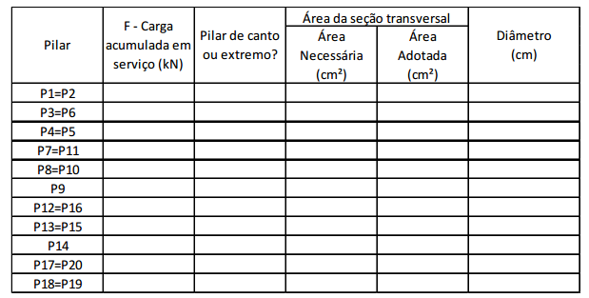
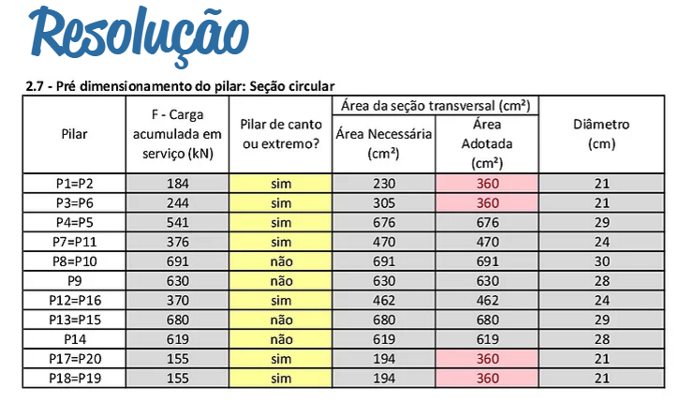
3.7 – Pré dimensionar os pilares considerando seção circular

Slide 32
4 – Vigas
A estruturação segue com o posicionamento das vigas nos diversos pavimentos. Além daquelas que ligam os pilares, formando pórticos, outras vigas podem ser necessárias, seja para dividir um painel de laje com grandes dimensões, seja para suportar uma parede divisória e evitar que ela se apoie diretamente sobre a laje.

Slide 33
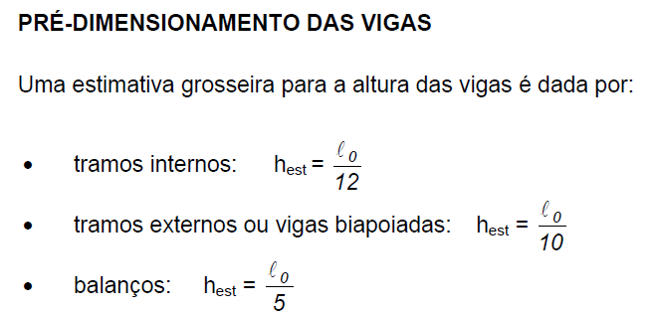
4.1 – Pré-dimensionamento das vigas

Slide 34
4.2 – Numeração das vigas
VE1 12x30
V101 19x50
V111
12x30
V113
12x30
V115
12x30
V117
12x30
V102 12x50
V103 12x50
V112 12x50
V114 19x50
V104 12x50
V116 12x50
V105 12x50
V106 12x50
V110 12x50
V107 19x50
V118 12x50
V108 19x50
V109 19x50

Slide 35
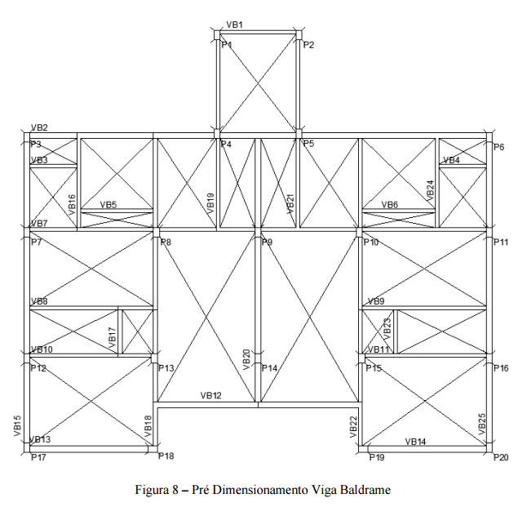
4.3 – Pré-dimensionar as vigas baldrames

Slide 36
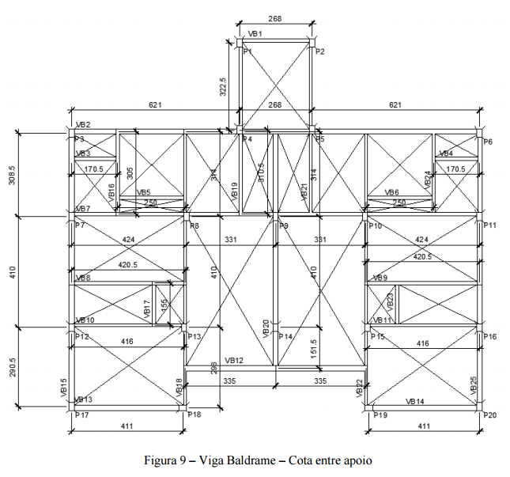
VIGAS - COTA ENTRE APOIOS

Slide 37
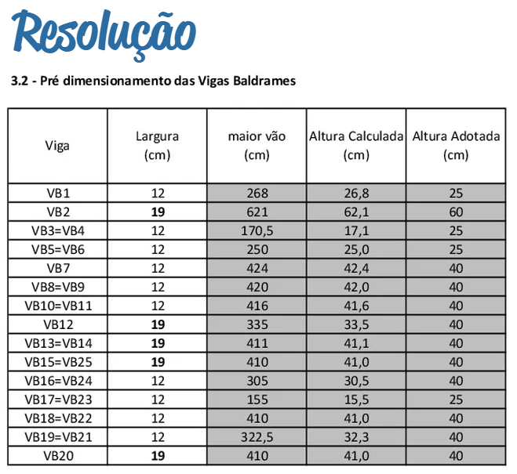
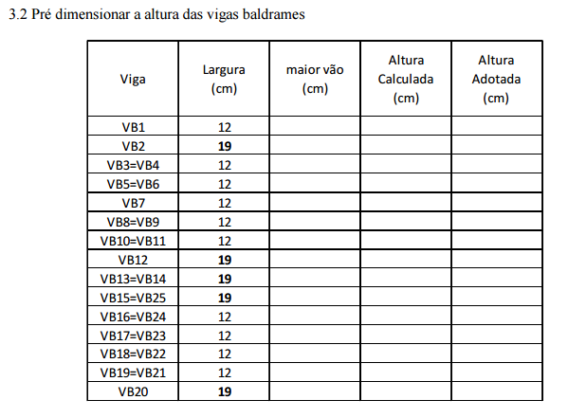

Slide 38
Concreto Armado 2
Capítulo 2
Lajes Maciças de Concreto

Slide 39
1.– Numeração das Lajes
L101
h=8
L102
h=10
L103
h=10
L104
h=10
L105
h=8
L106
h=10
L109
h=10
L107
h=10
L108
h=10
L110
h=8
L111
h=8
L112
h=10
L113
h=10

Slide 40
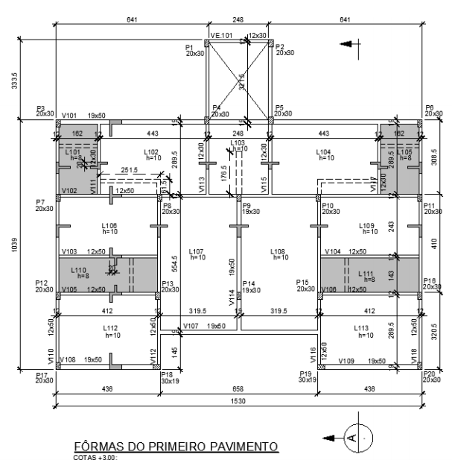
2.– Desenho das formas

Slide 41
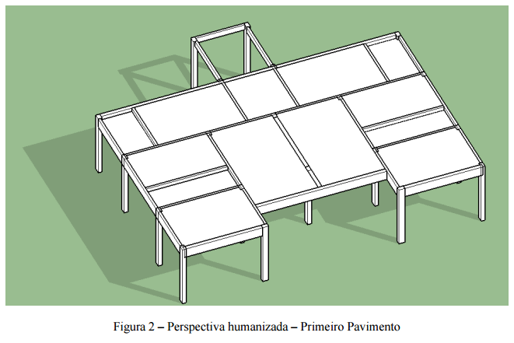

Slide 42
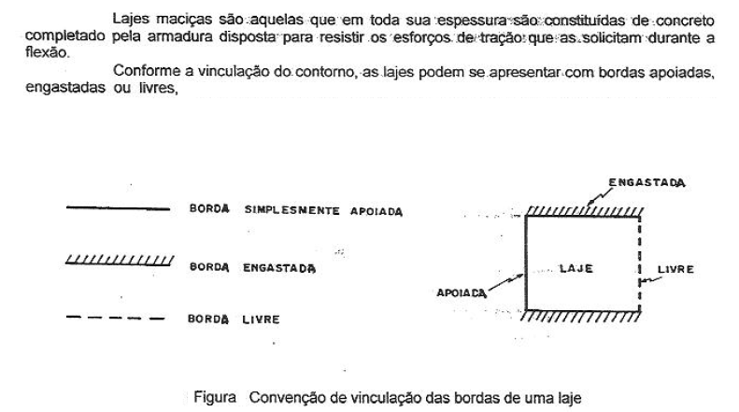
3.– Vinculação de Lajes Maciças

Slide 43
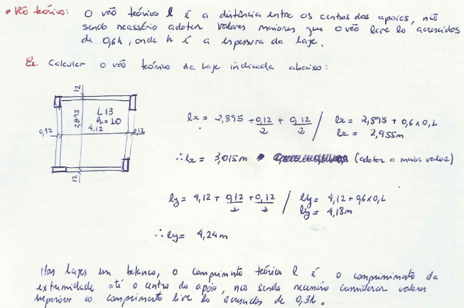
4.– Vão teórico

Slide 44
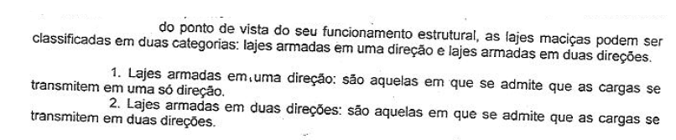
5.– Classificação das lajes

Slide 45
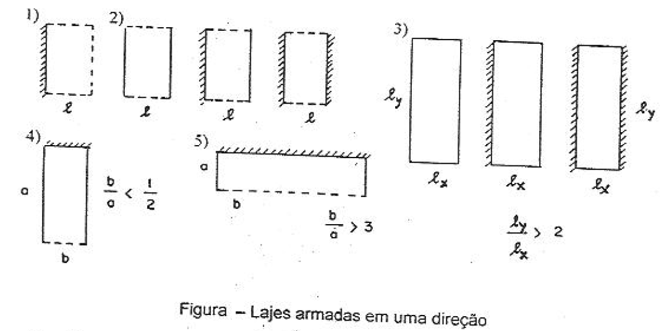
5.1 – Lajes armadas em uma direção

Slide 46

5.1.1 – Condições p/ laje armada em uma direção

Slide 47
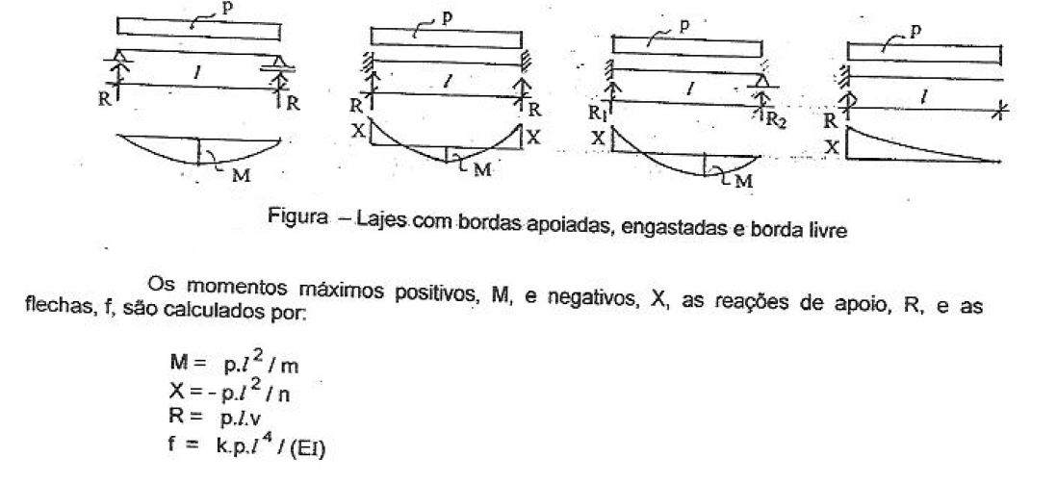
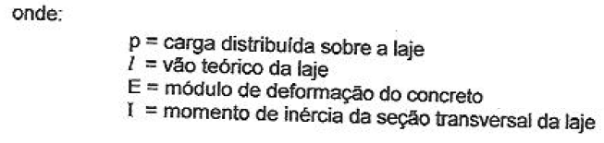
5.1.2 – Momentos, reação de apoio e flechas p/ laje armada em uma direção

Slide 48
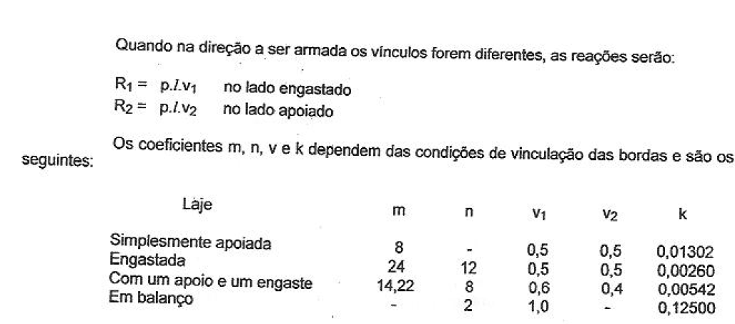
5.1.3 – Coeficientes m,n, v1,v2 e k

Slide 49
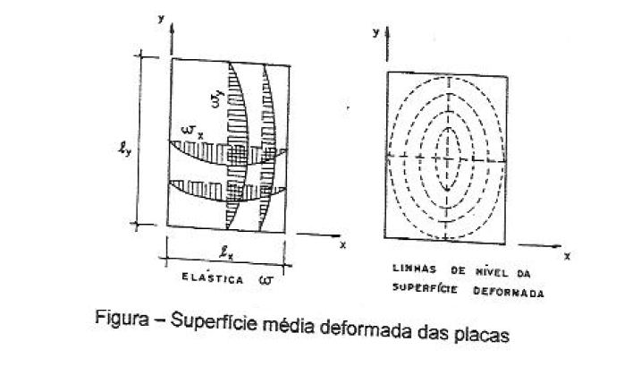
5.2 – Lajes armadas em duas direções

Slide 50
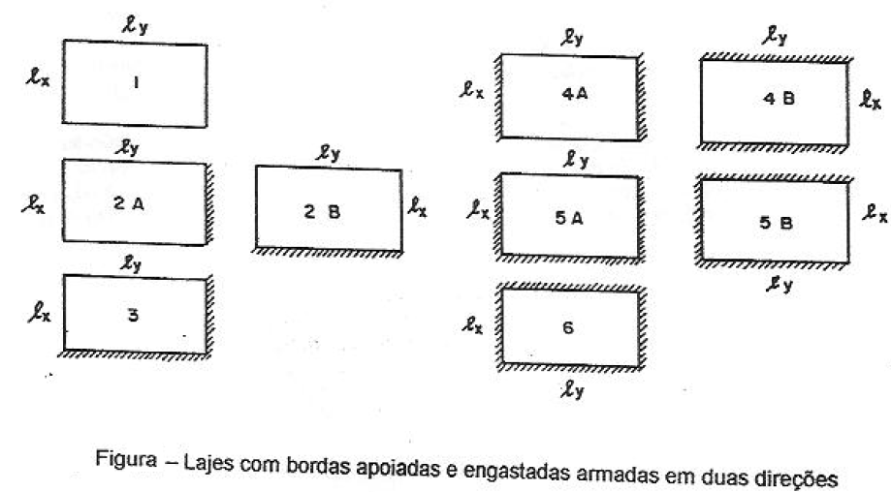
5.2.1 – Tipos de laje da tabela de Czerny

Slide 51
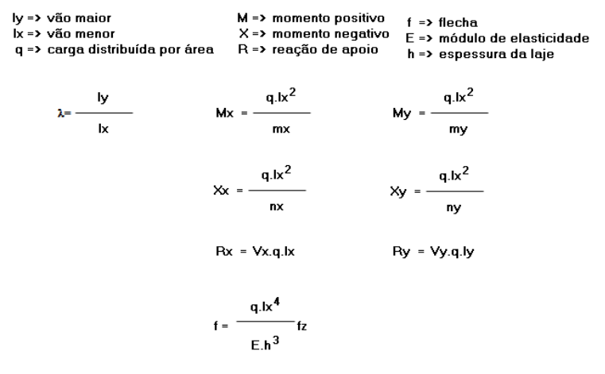
5.2.2 – Cálculo dos momentos fletores usando a tabela de Czerny

Slide 52
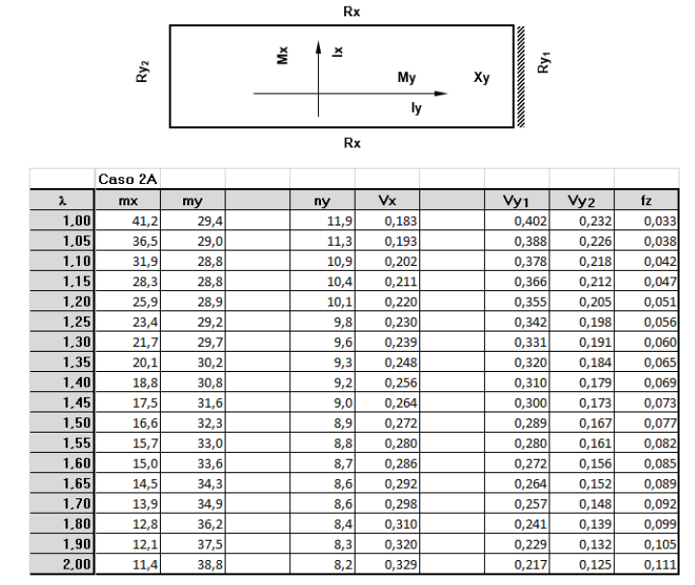
5.2.3 – Exemplo de uso da tabela de Czerny

Slide 53
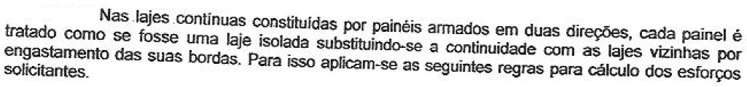


5.3 – Transformação de lajes contínuas em lajes isoladas.

Slide 54




Slide 55
Concreto Armado 2
Capítulo 3
Cálculo das Lajes Maciças do Pavimento Tipo

Slide 56
A verificação será dividida em nove etapas com o preenchimento de tabelas padronizadas.

Slide 57


Slide 58
1 - Vinculação de bordos de laje
L101
h=8
L102
h=10
L103
h=10
L104
h=10
L105
h=8
L106
h=10
L109
h=10
L107
h=10
L108
h=10
L110
h=8
L111
h=8
L112
h=10
L113
h=10

Slide 59

CLASSIFICAÇÃO DAS LAJES ARMADAS EM DUAS DIREÇÕES

Slide 60

2 - Verificação da altura da laje

Slide 61
2 - Verificação da altura da laje

Slide 62

2.1 - Equação da altura mínima
Para lajes com mais de 4m de vão teórico, que suportam paredes, na direção do vão suscetível a fissuração, multiplicar o valor acima por L/4, com L em metros

Slide 63

2.2 – ψ2 p/ laje armada em uma direção

Slide 64

2.3 – ψ2 p/ laje armada em duas direções

Slide 65

2.4 – ψ3 p/ laje maciça

Slide 66

3 - Carga nas lajes

Slide 67
3 - Carga nas lajes

Slide 68

3.1 - Cargas Permanentes em estruturas de edifício

Slide 69


3.2 – Peso de enchimentos de rebaixo

Slide 70

3.3 – Lajes que suportam parede

Slide 71



Slide 72


Slide 73

3.4 – Valores mínimos das sobrecargas verticais atuantes nas lajes (6120:1978)

Slide 74

4 - Momento Fletor nas Lajes

Slide 75
4 - Momento Fletor nas Lajes

Slide 76
Cálculo dos momentos fletores usando a tabela de Czerny

Slide 77

Caso 1 - tabela de Czerny

Slide 78
Caso 2A - tabela de Czerny

Slide 79

Caso 3 - tabela de Czerny

Slide 80

Caso 5B - tabela de Czerny

Slide 81

5 - Armadura positiva

Slide 82
5 - Armadura positiva

Slide 83

5.1 – Dimensionamento e verificação de lajes – Estado Limite Último

Slide 84

5.2 – Armaduras para flexão

Slide 85

5.3 – Tabela kc/ks

Slide 86

5.4 – Exigências para as armaduras

Slide 87


Slide 88

6 - Configuração da Armadura positiva

Slide 90

6.1 - Armadura para lajes (cm2/m)

Slide 91

6.2 – Desenho de Armação

Slide 92

6.3 –Armação Laje L101 e L102

Slide 93
6.4 – Tabela de ferros
TABELA DE FERROS
Posição N | φ (mm) | Quant. | Comp. Unitário (cm) | Comp. Total (cm)
1
2
3
4
5
6
7

Slide 94
6.5 – Resumo de Aço
RESUMO DE AÇO
φ (mm) | kg/m | Comp. (m) | Peso (kg)
6.3 | 0,25
8 | 0,40
10 | 0,63
12.5 | 1,00
16 | 1,60
20 | 2,50
25 | 4,00

Slide 95

7 - Armadura - negativa
Xd= (X1d+X2d)/2 ou
80% do maior entre X1d ou X2d

Slide 96
7 - Armadura - negativa

Slide 97
7.1 – Esquema – Momento Negativo
L101
L102
L103
L104
L105
2,90
4,22
x
4,22
2,90
x
y
y
5,45
2,32
5,45
y
x
L106
L109
x
3,01
3,01
x
y
3,55
4,31
4,31
3,55
y
L107
L108
L110
L111
y
4,31
4,31
y
x
x
L112
L113

Slide 98

8 - Configuração da Armadura - negativa

Slide 99

8.1 - Armadura negativa

Slide 100


Slide 101


Slide 102


Slide 103


Slide 104

9 - Reação de Apoio das lajes

Slide 106
9.1 – Esquema – Reação
L101
L102
L103
L104
L105
5,12
3,61
4,15
5,22
2,27
y
x
y
y
x
x
3,61
5,12
3,15
7,24
5,45
3,93
5,22
L106
L109
3,52
3,93
3,00
x
y
5,20
L107
L108
3,52
L110
6,03
6,03
8,99
x
y
y
L111
8,99
x
L112
4,58
2,27
x
y
L113
3,59
3,59
4,58

Slide 107
Concreto Armado 2
Capítulo 4
Verificação das Lajes – Estado Limite de Serviço

Slide 108
1.– Flecha imediata
Para lajes armadas em duas direções
f_{o} = (fz.p.lx⁴)/Ecs.h³
onde:
f_{o} = flecha imediata
p = carregamento distribuído
lx = menor vão teórico
Ecs = 4760 fck^{1/2} módulo de elasticidade
h = espessura da laje

Slide 109
2.– Flecha diferida no tempo
f_{oo} = 2.f_{o}
3.– Flecha máxima
f_{máx} = lx/250
F_{máx} é flechas limite que podem ocorrer na laje

Slide 110
4.– Ações de cálculo
pd = pgk + Ψ₂.pqk
pgk = valor característico das ações permanentes
pqk = valor característico das ações variáveis
Ψ₂ = 0,3 p/ edifício residencial
Ψ₂ = 0,4 p/ edifício comercial e industrial
Ψ₂ = 0,6 p/ biblioteca, arquivos, oficina e garagem

Slide 111
5.– Verificar a flecha das lajes L101 e L105
Dados
lx = 1,75
fck = 25MPa
Aço = CA-50
h=8
ly = 3,05
pgk = 6,22 kN/m²
pqk = 2,00 kN/m²

Slide 112
5.1 Valor do carregamento de cálculo
pd = pgk + Ψ₂.pqk
pd = 6,22 + 0,3.2,0
pd = 6,82 kN/m² = 6,82 x 10⁻⁴ kN/cm²

Slide 113
5.2. - Módulo de Elasticidade Secante
Ecs = 4760 fck^{1/2}
Ecs = 4760.25^{1/2}
Ecs = 23800 MPa = 2380kN/cm²

Slide 114

5.3. Busca do coeficiente fz para cálculo da flecha
ly/lx = 3,05/1,75 = 1,74

Slide 115
5.4 Interpolando valores de fz
ly/ lx fz
1,70 0,106
1,74 x
1,80 0,112
(x – 0,112)/(0,106 – 0,112) = (1,74 – 1,80)/(1,70-1,80)
x = 0,1084

Slide 116
5.5. Flecha imediata
f_{o} = (fz.p.lx⁴)/Ecs.h³
f_{o} = (0,1084 . 6,82.10⁻⁴ . (175)⁴) / (2380.8³)
f_{o} = 5,70. 10 ⁻² cm

Slide 117
5.6. Flecha diferida no tempo
f_{oo} = 2.f_{o}
f_{oo} = 2 . 5,70. 10 ⁻² cm
f_{oo} = 0,11 cm

Slide 118
5.7. Flecha máxima
f_{máx} = lx/250
f_{máx} = 175/250
f_{máx} = 0,70 cm
0,11 < 0,70 ∴ A flecha da laje esta ok!!!

Slide 119
Concreto Armado 2
Capítulo 5
Dimensionamento e detalhamento de viga
Armadura de Flexão

Slide 120
1.– Esquema Estrutural
V112 (12X50)
V107
V103
P18
P13
P18
19
126
19
126
30
143
12
225
30
Rv107a
a2
Rv103
b2
a1
b1
145
151
164
246

Slide 121
2.– Carregamentos atuantes
- Reações das lajes
- Peso próprio das vigas
- Peso próprio de paredes

Slide 122
2.1– Reação de apoio das lajes
P1
VE1
P2
P3
V101
P4
P5
P6
L101
L102
L103
L104
L105
V111
V113
V115
V117
P7
V102
P8
P9
P10
P11
L106
L109
x
y
5,20
L107
L108
V103
3,52
V104
L110
6,03
8,99
x
y
y
L111
8,99
x
P15
V106
P16
P12
V105
P13
P14
L112
V107
2,27
V114
V116
x
y
L113
V110
3,59
V112
V118
P17
V108
P18
P19
V109
P20

Slide 123
2.2 – Peso próprio das vigas
PP = 25 x bw x h [kN/m]
bw
h

Slide 124
2.3 – Peso próprio da parede
Parede acabada de 15cm em bloco cerâmico
h
P.Par = 1,5 x h [kN/m]
Parede acabada de 19cm em bloco cerâmico
P.Par = 2,1 x h [kN/m]

Slide 125
2.4 – Reação da viga V103
V103 (12X50)
Cálculo do carregamento
c1
PP = 25 x 0,12 x 0,5 = 1,50 kN/m
Rv103
Rv103
P.Par = 1,5 x 2,5 = 3,75 kN/m
424
R.Laje = 8,99 x 3,52 = 12,51 kN/m
C1 = 1,50 + 3,75 + 12,51 = 17,76kN/m

Slide 126
V103 (12X50)
Cálculo da Reação
17,76 kN/m
Rv103 = (p x L)/2
Rv103
Rv103
Rv103 = (17,76 x 4,24)/2
424
Rv103 = 37,65 kN

Slide 127
2.5 – Reação da viga V107
V107 (19X50)
Cálculo do carregamento
d1
PP = 25 x 0,19 x 0,5 = 2,375 kN/m
Rv107a
Rv107b
Rv107c
P.Par = 2,1 x 2,5 = 5,25 kN/m
3,35
3,35
R.Laje = 2,27 kN/m
C1 = 2,375 + 5,25 + 2,27 = 9,9 kN/m

Slide 128
V107 (19X50)
Cálculo da Reação
9,90 kN/m
Rv107a
Rv107b
Rv107c
Utilizando-se o processo de Cross tem-se o seguinte resultado:
3,35
3,35
Rv107a = 12,43kN

Slide 129

2.6 – Reação distribuídas
Trecho a1
PP = 25 x 0,12 x 0,5 = 1,50 kN/m
P.Par = 1,5 x 2,5 = 3,75 kN/m
R.Laje = 3,57 kN/m
a1 = 8,82 kN/m

Slide 130
Trecho a2
PP = 25 x 0,12 x 0,5 = 1,50 kN/m
P.Par = 1,5 x 2,5 = 3,75 kN/m
R.Laje = 3,57 + 6,03 = 9,6 kN/m
a2 = 14,85 kN/m

Slide 131
Trecho b1
PP = 25 x 0,12 x 0,5 = 1,50 kN/m
P.Par = 1,5 x 2,5 = 3,75 kN/m
R.Laje = 6,03 kN/m
b1 = 11,28 kN/m

Slide 132
Trecho b2
PP = 25 x 0,12 x 0,5 = 1,50 kN/m
P.Par = 1,5 x 2,5 = 3,75 kN/m
R.Laje = 5,20 + 6,03 = 11,23 kN/m
b1 = 16,48 kN/m

Slide 133
3.– Esforços Solicitantes e Dimensionamento
37,65 kN
12,43 kN
14,85 kN/m
16,48 kN/m
8,82 kN/m
11,28 kN/m
A
B
C
145
151
164
246
296
410
β
(item 3.1.2)
β1
0,58 0,42
β2
MEP
[kNm
(item 3.2)
-9,66 23,7
ΣMEP1
ΣMEP2
-20,32
-3,81 6,45
59,78
-6,85 29,63
ΣMEP1 - β1x(ΣMEP1+ΣMEP2)
ΣMEP2 – β2x(ΣMEP1+ΣMEP2)
X [KNm]
-43,21 43,21

Slide 134
37,65 kN
12,43 kN
14,85 kN/m
8,82 kN/m
11,28 kN/m
16,48 kN/m
A
B
C
145
151
164
246
296
410
Reação [KN]
(item 3.3)
21,72 25,93 49,55 47,14
ΣX/L
[kN/m]
-
-
14,6 14,6 10,34 10,54
+
+
V = Reação + ΣX/L
V = Reação + ΣX/L
V
[kN]
7,12 40,53 60,09 36,6
+
R
[kN]
7,12 100,62 36,6

Slide 135
37,65 kN
12,43 kN
14,85 kN/m
8,82 kN/m
11,28 kN/m
16,48 kN/m
A
B
C
DIMENSIONAMENTO A FLEXÃO – PARTE 1
X [KNcm]
4321
M [KNcm]
(item 3.4)
1229 4024
Xd [KNcm]
(item 3.5)
Xd = 1,4.X
6049
1721 5690
Md = 1,4.M
Md [KNcm]
(item 3.5)

Slide 136
37,65 kN
12,43 kN
14,85 kN/m
8,82 kN/m
11,28 kN/m
16,48 kN/m
A
B
C
DIMENSIONAMENTO A FLEXÃO – PARTE 2
kc
14,75 4,2 4,46
ks
0,024 0,025 0,025
As
0,90 3,29 3,09
2φ12.5 3φ12.5 3φ12.5
Configuração
armadura
3φ12.5
2φ12.5
3φ12.5

Slide 137


Revisão Método de Cross
A). Coeficiente de Rigidez
$$μ=\frac{3EI}{L}$$
$$μ=\frac{4EI}{L}$$

Slide 138






B). Coeficiente de Distribuição
$$μ_{BA}$$
$$μ_{BC}$$
A
B
C
$$β_{BA}$$
$$β_{BC}$$
$$β_{BA}=\frac{μ_{BA}}{μ_{BA}+μ_{BC}}$$
$$β_{BC}=\frac{μ_{BC}}{μ_{BA}+μ_{BC}}$$

Slide 139


C). Coeficiente de Transmissão
$$α=0$$
$α=0$,5

Slide 140






D). Momento de Engastamento Perfeiro - MEP
$$M_{AB}$$
$$M_{BA}$$
q
$$\frac{q.L^{2}}{12}$$
$$−\frac{q.L^{2}}{12}$$
A
B
L
P
$$\frac{P.a{.b}^{2}}{L^{2}}$$
$$−\frac{P.a^{2}.b}{L^{2}}$$
A
B
a
b
L

Slide 141






$$M_{A´B}$$
$$M_{B´A}$$
q
$$\frac{q.L^{2}}{8}$$
$$−$$
A
B
L
q
$$−\frac{q.L^{2}}{8}$$
$$−$$
A
B
L

Slide 142





$$M_{A´B}$$
$$M_{B´A}$$
P
A
B
$$\frac{P.a.b}{2}.\frac{L+b}{L^{2}}$$
a
b
$$−$$
L
P
$$−\frac{P.a.b}{2}.\frac{L+a}{L^{2}}$$
A
B
$$−$$
a
b
L

Slide 143








$$M_{A´B}$$
$$M_{B´A}$$
q
A
B
$\frac{q.a^{2}}{12.L^{2}}.$($6L^{2}−8La+3a^{2}$)
$−\frac{q.a^{3}}{12.L^{2}}$ $(4L−3a)$
a
b
L
q
A
B
$$\frac{q.a^{2}}{8.L^{2}}{(2L−a)}^{2}$$
$$−$$
a
b
L
q
A
B
$$−\frac{q.a^{2}}{8.L^{2}}(2L^{2}−a^{2})$$
$$−$$
a
b
L

Slide 144








3.1.1– Cálculo do coeficiente de rigidez
$$μ_{BA}=\frac{3EI}{L}$$
$$μ_{BA}=\frac{3EI}{2,96}$$
$$=1,014EI$$
$$μ_{BC}=\frac{3EI}{L}$$
$$μ_{BC}=\frac{3EI}{4,10}$$
$$=0,732EI$$
$$μ_{BA}+μ_{BC}=$$
$1,014EI+0,732EI$ = $1,746EI$

Slide 145





3.1.2 – Cálculo do coeficiente de distribuição
$$μ_{BA}$$
$$μ_{BC}$$
A
B
C
$$β_{BA}$$
$$β_{BA}=\frac{μ_{BA}}{μ_{BA}+μ_{BC}}$$
$$β_{BA}=\frac{1,014EI}{1,746EI}=0,58$$

Slide 146





$$μ_{BA}$$
$$μ_{BC}$$
A
B
C
$$β_{BC}$$
$$β_{BC}=\frac{μ_{BC}}{μ_{BA}+μ_{BC}}$$
$$β_{BC}=\frac{0,732EI}{1,746EI}=0,42$$

Slide 147
3.2.1 – Cálculo do MEP – trecho A
12,43 kN
14,85 kN/m
8,82 kN/m
A
B
1,45
1,51
2,96

Slide 148


q=8,82 kN/m
A
B
1,45
1,51
L = 2,96
$$−\frac{q.L^{2}}{8}$$
$=$9,66 kNm

Slide 149


q=14,85 - 8,82 = 6,03 kN/m
A
B
b = 1,45
a =1,51
L= 2,96
$$−\frac{q.a^{2}}{8.L^{2}}{(2L−a)}^{2}$$
$=$-3,81 kNm

Slide 150


P=12,43 kN
A
B
a=1,45
b=1,51
L=2,96
$$−\frac{P.a.b}{2}.\frac{L+a}{L^{2}}$$
$=$-6,85 kNm

Slide 151
3.2.1 – Cálculo do MEP – trecho B
37,65 kN
16,48 kN/m
11,28 kN/m
1,64
2,46
4,10

Slide 152


q = 11,28 kN/m
1,64
2,46
L = 4,10
$$\frac{q.L^{2}}{8}$$
$=$23,7 kNm

Slide 153


q = 16,48 - 11,28 = 5,2 kN/m
b = 1,64
a =2,46
L= 4,10
$$\frac{q.a^{2}}{8.L^{2}}(2L^{2}−a^{2})$$
$=$6,45 kNm

Slide 154


P = 37,65 kN
a = 1,64
b = 2,46
L = 4,10
$$\frac{P.a.b}{2}.\frac{L+b}{L^{2}}$$
$=$29,63 kNm

Slide 155


3.3.1 – Cálculo das Reações – trecho A
12,43 kN
14,85 kN/m
8,82 kN/m
A
B
RA
1,45
1,51
RB
2,96
$$\sum{M_{A}=0}$$
$$\sum{F_{V}=0}$$
RA = 21,72 kN
RB = 25,93 kN

Slide 156
3.3.2 – Cálculo das Reações – trecho B
37,65 kN
16,48 kN/m
11,28 kN/m
B
C
RB
1,64
2,46
RC
4,10
$$\sum{M_{A}=0}$$
$$\sum{F_{V}=0}$$
RB = 49,55 kN
RC = 47,14 kN

Slide 157
3.4 – Cálculo dos Momentos no meio do vão
37,65 kN
12,43 kN
14,85 kN/m
16,48 kN/m
8,82 kN/m
11,28 kN/m
A
B
C
7,12
100,53
36,6
145
151
164
246
296
410
60,09
7,12
40,53
36,6
Diagrama de Cortante [kN]

Slide 158

3.4.1 – Trecho A
Posição do momento máximo
xesq = Vesq/q
xesq = 7,12/8,82
xesq =0,81 < 1,45 ∴ ok!
Momento máximo (M)
M = 7,12 x 0,81 – 8,82 x 0,81²/2 = 2,87kNm = 287kNcm

Slide 159


Admitindo-se engastamento perfeito a direita (Trecho isolado)
12,43 kN
14,85 kN/m
8,82 kN/m
A
B
1,45
1,51
2,96
ΣMEP1
-20,32
Reação [KN]
21,72 25,93
ΣX/L [kN/m]
-6,85 +6,86
V [kN]
14,87 32,79

Slide 160

Posição do momento máximo
xesq = Vesq/q
xesq = 14,87/8,82
xesq = 1,68 > 1,45 ∴ ñ ok!
xdir = Vdir/q
xdir = 32,79/14,85
xdir = 2,2 > 1,51 ∴ ñ ok!
IMPORTANTE:
Quando se obtém ñ ok, nas duas tentativas significa que o momento máximo está na ponto de aplicação da carga concentrada.

Slide 161
Momento máximo (M*)
M* = 14,87 x 1,45 – 8,82 x 1,45²/2 = 12,29kNm = 1229kNcm

Slide 162
Momento no meio do vão – trecho A
M = 287kNcm
- Viga Contínua
M* = 1229kNcm
- Trecho isolado
Considerar o maior momento entre M e M*.
Neste caso se adota 1229kNcm

Slide 163

3.4.1 – Trecho B
Posição do momento máximo
xdir = Vdir/q
xdir = 36,6/16,48
xdir =2,22 < 2,46 ∴ ok!
Momento máximo (M)
M=36,6 x 2,22–16,48 x 2,22²/2 =40,64kNm = 4064kNcm

Slide 164

Admitindo-se engastamento perfeito a esquerda (Trecho isolado)
37,65 kN
16,48 kN/m
11,28 kN/m
B
C
RB
1,64
2,46
RC
4,10
ΣMEP2
59,78
Reação [KN]
49,65 47,14
ΣX/L [kN/m]
+14,58 -14,58
V [kN]
64,23 32,56

Slide 165

Posição do momento máximo
xdir = Vdir/q
xdir = 32,52/16,48
xdir = 1,97 < 2,46 ∴ ok!
Momento máximo (M*)
M* = 32,56 x 1,97 – 16,48 x 1,97²/2 = 32,16kNm = 3216kNcm

Slide 166
Momento no meio do vão – trecho B
M = 4064kNcm
- Viga Contínua
M* = 3216kNcm
- Trecho isolado
Considerar o maior momento entre M e M*.
Neste caso se adota 4064kNcm

Slide 167
37,65 kN
12,43 kN
14,85 kN/m
16,48 kN/m
8,82 kN/m
11,28 kN/m
A
B
C
7,12
100,53
36,6
145
151
164
246
296
410
4321
287
1229
3216
4064
Diagrama de Momento Fletor [kNcm]

Slide 168
3.5 – Dimensionamento a Flexão
3.5.1 – Cálculo de Md e Xd
γf = 1,4
Md = 1229 x 1,4 = 1721 kNcm
Md = 4064 x 1,4 = 5690 kNcm
Xd = 4321 x 1,4 = 6049 kNcm

Slide 169
3.5.2 – Cálculo de kc
No caso de viga se considera: d=h-4cm
kc = (12 x 46²)/6049 = 4,20
kc = (12 x 46²)/1721 = 14,75
kc = (12 x 46²)/5690 = 4,46

Slide 170
3.5.3 – Busca dos valores de ks

Slide 171
3.5.4 – Cálculo de As
As = (0,025 x 6049)/46 = 3,29cm²
As = (0,024 x 1721)/46 = 0,90cm²
As = (0,025 x 5690)/46 = 3,09cm²

Slide 172
3.5.5 – Armadura mínima
fcd = 25/1,4 = 17,86 MPa
fyd = 500/1,15 = 434,78 MPa
ρ_{min} = 0,035 x 17,86/434,78 = 0,00143
Portanto adota-se 0,0015
As_{min} = 0,0015 x 12 x 50 = 0,9cm²

Slide 173

Área da seção de armadura de vigas
3.5.6 – Configuração da armadura

Slide 174
Concreto Armado 2
Capítulo 6
Dimensionamento e detalhamento de viga
Armadura de Cisalhamento

Slide 175

4.– Cisalhamento em viga
As vigas, em geral, são submetidas simultaneamente a momento fletor e a força cortante.

Slide 176

4.1– Modelo de Treliça
O modelo clássico de treliça foi idealizado por Ritter e Mörsch, no início do século XX, e se baseia na analogia entre uma viga fissurada e uma treliça.

Slide 177
• banzo superior → cordão de concreto comprimido;
• banzo inferior → armadura longitudinal de tração;
• diagonais comprimidas → bielas de concreto entre as fissuras;
• diagonais tracionadas → armadura transversal (de cisalhamento).

Slide 178

4.2– Ruptura por esmagamento da biela
A ruptura da diagonal comprimida determina o limite superior da capacidade resistente da viga à força cortante.

Slide 179
4.3 – Força cortante solicitante de cálculo
Onde:
Vsd = força cortante solicitante de cálculo;
Vk = força cortante característica;
γf = coeficiente de majoração das ações = 1,4.

Slide 180

4.4 – Verificação do concreto
Para afastar o perigo de Ruptura das diagonais comprimidas do concreto deve-se satisfazer as seguintes equações:

Slide 181

4.5 – Armadura mínima
Segundo a NBR 6118:2014, a armadura transversal
mínima deve ser constituída por estribos, com taxa geométrica:

Slide 182

4.6 – Cálculo da armadura de cisalhamento

Slide 183
4.7 – Taxa de armadura ρw e Armadura Asw
ρw > ρwmin
σsw = 435MPa
Asw = área da seção transversal da armadura de cisalhamento.
s = espaçamento das barras da armadura

Slide 184
4.8 – Vrd3
Vrd3 é o maior valor de força cortante, no trecho de viga situado entre a seção de força cortante nula e o apoio, para o qual a taxa mínima de armadura é suficiente para definir a armadura transversal.
Unidades:
Vrd3 [kN]
fck [MPa]
bw e d [cm]

Slide 185


4.9 – Exigências para a armadura transversal

Slide 186

4.10 – Área da armadura de estribos de dois ramos (cm²/m)

Slide 187
37,65 kN
12,43 kN
14,85 kN/m
8,82 kN/m
11,28 kN/m
16,48 kN/m
A
B
C
145
151
164
246
296
410
DIMENSIONAMENTO AO CISALHAMENTO – PARTE 1
V [KN]
7,12 40,53 60,09 36,6
Vsd [KN]
9,97 56,7 84,1 51,2
VRd2 [KN]
239,4 239,4 239,4 239,4
VRd3 [KN]
64,65 64,65 64,65 64,65
Vsd < Vrd2 ∴ ok!! – Não há Ruptura da biela comprimida.

Slide 188
37,65 kN
12,43 kN
14,85 kN/m
8,82 kN/m
11,28 kN/m
16,48 kN/m
A
B
C
145
151
164
246
296
410
DIMENSIONAMENTO AO CISALHAMENTO – PARTE 2
Vc [KN]
42,45 42,45 42,45 42,45
Vsw [KN]
- - 41,65 -
Asw/s [cm²/m]
1,41 1,41 2,31 1,41
Configuração
φ5c/25 φ5c/25 φ5c/15 φ5c/25
Vsd < Vrd3 ∴ Vsw não precisa ser calculado. Utiliza-se armadura mínima.

Slide 189
4.11 – Detalhamento da armadura de cisalhamento
37,65 kN
12,43 kN
14,85 kN/m
16,48 kN/m
8,82 kN/m
11,28 kN/m
A
B
C
145
151
164
246
296
410
84,1
64,65
9,97
56,7
51,2
x
Diagrama de Cortante - Vsd [kN]

Slide 190

x = (84,1 – 64,65)/11,28 = 1,72 < 1,64
Portanto, o ponto a partir do qual se para a armadura calcula é no ponto de aplicação da carga concentrada.

Slide 191
V112 (12X50)
N.1 12 φ 5 c/25
N.1 11 φ 5 c/15
N.1 10 φ 5 c/25
(271)
(155)
(225)
V107
V103
P18
P18
P13
19
126
19
126
30
143
12
225
30
12
6
50
44
N.1 33 φ 5 c=113

Slide 192

4.9 – Estribo – Comprimento de 2 Ganchos

Slide 193
Concreto Armado 2
Capítulo 7
Dimensionamento e detalhamento de viga
Armadura longitudinal da viga

Slide 194
1.–ADERÊNCIA E ANCORAGEM
Aderência (bond, em inglês) é a propriedade que impede que haja escorregamento de uma barra em relação ao concreto que a envolve. É, portanto, responsável pela solidariedade entre o aço e o concreto, fazendo com que esses dois materiais trabalhem em conjunto.

Slide 195
1.1 –TIPOS DE ADERÊNCIA
Esquematicamente, a aderência pode ser decomposta em três parcelas: adesão, atrito e aderência mecânica. Essas parcelas decorrem de diferentes fenômenos que intervêm na ligação dos dois materiais.

Slide 196

1.1.1 –Aderência por Adesão
Ocorre em função de ligações físico-químicas, na interface das barras com a pasta.
A Figura mostra um cubo de concreto moldado sobre uma placa de aço.

Slide 197

1.1.2 – Aderência por Atrito
O atrito manifesta-se quando há tendência ao deslocamento relativo entre os materiais. Depende da rugosidade superficial da barra e da pressão transversal exercida pelo concreto.

Slide 198

1.1.3 – Aderência Mecânica
A aderência mecânica é devida à conformação superficial das barras. Nas barras de alta aderência, as saliências mobilizam forças localizadas, aumentando significativamente a aderência.

Slide 199
A separação da aderência nas três parcelas - adesão, atrito e aderência mecânica - é apenas esquemática, pois não é possível quantificar isoladamente cada uma delas.

Slide 200

2.– Situações de aderência

Slide 201

3.– Resistência da aderência

Slide 202


4.– Comprimento de ancoragem
Todas as barras das armaduras devem ser ancoradas de forma que seus
esforços sejam integralmente transmitidos para o concreto.
Na ancoragem por aderência, os esforços são ancorados por meio de um
comprimento reto ou com grande raio de curvatura, seguido ou não de gancho.

Slide 203

5.– Comprimento de Ancoragem Necessário
Nos casos em que a área efetiva da armadura Αs,ef é maior que a área calculada As,calc, a tensão nas barras diminui e, portanto, o comprimento de ancoragem pode ser reduzido na mesma proporção.

Slide 204

6.– Ganchos nas barras tracionadas
Os ganchos das extremidades das barras da armadura longitudinal de tração podem ser: semicirculares, em ângulo de 45º e em ângulo reto.

Slide 205

Ainda segundo a NBR 6118, o diâmetro interno da curvatura dos ganchos das armaduras longitudinais de tração deve ser pelo menos igual ao
estabelecido na Tabela.

Slide 206
7. – Vigas usuais de edifício
A seguir serão apresentadas prescrições para o detalhamento de vigas usuais de edifício.

Slide 207

7.1 – Espaçamento livre em barras

Slide 208

7.2 – Armadura em mais de uma camada

Slide 209

7.3 – Barras Longitudinais que chegam aos apoios

Slide 210

V112 (12X50)
N.1 12 φ 5 c/25
N.1 11 φ 5 c/15
N.1 10 φ 5 c/25
(271)
(155)
(225)
V107
V103
P18
P18
P13
19
126
19
126
30
143
12
225
30
N2 2 φ 12.5 C=724
N3 1 φ 12.5 C=230
101
20
N5 1 φ 12.5 C=300
N4 2 φ 12.5 C=724

Slide 211
37,65 kN
12,43 kN
14,85 kN/m
16,48 kN/m
8,82 kN/m
11,28 kN/m
A
B
C
7,12
100,53
36,6
145
151
164
246
296
410
4321
1229
4064
Diagrama de Momento Fletor [kNcm]

Slide 212
7.5 – Translado do diagrama de momentos
Para verificação da ancoragem o diagrama de momento atuante deverá ser trasladado em al no sentido de aumentar os momentos fletores de cada seção.
Valores do deslocamento al
 | η ≤ 0,7 | 0,7 < η < 0,9 | η ≥ 0,9
al | 1,0d | 0,75d | 0,5d
d = altura útil da seção

Slide 213

al a direita do P18
al a esquerda de P13
Valores do deslocamento al
 | η ≤ 0,7 | 0,7 < η < 0,9 | η ≥ 0,9
al | 1,0d | 0,75d | 0,5d
al a direita de P13
al a esquerda de P8

Slide 214


7.6 – Ancoragem de apoio extremo

Slide 215
7.6.1 – Ancoragem em P18
1- Cálculo da força a ser ancorada
Rsd = (al/d).Vsd = 1 x 9,97 = 9,97kN
N2 2 φ 12.5 C=724
2- Cálculo de As,cal
P18
As_{,calc} = Rsd/fyd = 9,97 x 10 /500/1,15 = 0,23cm²
19
3- Comprimento de ancoragem lb
Consulta-se tabela p/ fck=25MPa e aço CA-50 ∴ lb=38φ = 48cm
4- Cálculo lb,nec
As_{.e} = 2 φ 12.5 ∴ 2,5cm²
lb,nec = lb.As_{.calc} / As_{.e} = (48x0,23) / 2,5 = 4,4cm

Slide 216
5- Valores mínimos de lb,nec
N2 2 φ 12.5 C=724
0,3 lb = 0,3 x 48 = 14,4 cm
10 φ = 10 x 12,5 = 125mm = 12,5cm
10cm
P18
19
Na prática se usa todo o comprimento disponível ∴ 19-3 = 16cm

Slide 217
7.6.2 – Ancoragem em P8
1- Cálculo da força a ser ancorada
Rsd = (al/d).Vsd = 1 x 51,2 = 51,2 kN
N2 2 φ 12.5
2- Cálculo de As,cal
P8
As_{,calc} = Rsd/fyd = 51,2 x 10 /500/1,15 = 1,18cm²
30
3- Comprimento de ancoragem lb
Consulta-se tabela p/ fck=25MPa e aço CA-50 ∴ lb=38φ = 48cm
4- Cálculo lb,nec
As_{.e} = 2 φ 12.5 ∴ 2,5cm²
lb,nec = lb.As_{.calc} / As_{.e} = (48x1,18) / 2,5 = 22,7cm

Slide 218
5- Valores mínimos de lb,nec
N2 2 φ 12.5
0,3 lb = 0,3 x 48 = 14,4 cm
10 φ = 10 x 12,5 = 125mm = 12,5cm
10cm
P8
30
Na prática se usa todo o comprimento disponível ∴ 30-3 = 27cm

Slide 219


7.7.1 – Ancoragem fora do apoio sobre P13
má aderência
38/0,7 φ + 1,0d + 1,0d + 38/0,7 φ = 230
lb
al
al
lb
10φ
10φ
d = h-4cm = 46cm
Esta barra esta em situação de má aderência portanto deve-se dividir o valor de lb por 0,7.

Slide 220

7.7.2 – Ancoragem fora do apoio entre P13 e P18
10φ
10φ
lb
al
al
lb
Graficamente = C=300

Slide 221

7.8 – Ancoragem de apoio interno

Slide 222

7.9 – Ancoragem negativa das extremidades

Slide 223


Slide 224


Slide 225

7.9.1 – Ligação de V112 com P18

Slide 226

7.9.2 – Cálculo do índice de esbeltes

Slide 227

7.9.3 – Cálculo do MEP

Slide 228

7.9.4 – Cálculo do momento na viga

Slide 229

7.9.5 – Verificação da armadura negativa de apoio

Slide 230

7.10.1 – Ligação de V112 com P8

Slide 231

7.10.2 – Cálculo do índice de esbeltes

Slide 232

7.10.3 – Cálculo do MEP

Slide 233

7.10.4 – Cálculo do momento na viga

Slide 234

7.10.5 – Verificação da armadura negativa de apoio

Slide 235

Barras – Comprimento de 2 Ganchos

Slide 236
Comprimento de ancoragem básico

Slide 237

Momento de Engastamento Perfeito

Slide 238
Concreto Armado 2
Capítulo 8
Pilares

Slide 239
Dimensionamento e detalhamento do pilar P13
V105
V112

Slide 240

P13

Slide 241

P13

Slide 242

P13

Slide 243
1.– Reação proveniente do nível da cobertura = 70kN
Dado fornecido
70kN

Slide 244

2.– Reação da viga V112 em P13 = 100,53kN
Calculado em aulas anteriores

Slide 245
3.– Reação da viga V105 em P13 = 39,26kN
V105 (12X50)
Cálculo do carregamento
c1
PP = 25 x 0,12 x 0,5 = 1,50 kN/m
P12
P13
417
P.Par = 1,5 x 2,5 = 3,75 kN/m
R.Laje = 8,99 x 4,59 = 13,58 kN/m
C1 = 1,50 + 3,75 + 13,58 = 18,83kN/m

Slide 246
V105 (12X50)
Cálculo da Reação
c1
P12=P13 = (p x L)/2
P12
P13
417
P12=P13 = (18,83 x 4,17)/2
P12=P13 = 39,26 kN

Slide 247
4.– Cálculo do momento atuante no pilar devido a Viga V105
Os pilares de extremidade estão submetidos a flexão normal composta.
A flexão decorre da interrupção sobre o pilar, da viga perpendicular a borda considerada. Por isto, a situação básica de projeto dos pilares de extremidade é a flexão normal composta

Slide 248

Quando não for considerada a solidariedade dos pilares com as vigas, os momentos fletores de cada nó dos pilares de extremidade poderão ser calculados de forma aproximada pelas seguintes equações:

Slide 249


Slide 250


Slide 251


4.1– Cálculo do momento de engastamento perfeito
q = 18,83 kN/m
L = 4,17
$$M_{eng}=\frac{q.L^{2}}{12}$$
$=$27,3 kNm

Slide 252






4.2– Cálculo dos índices de Esbeltez
$r_{sup}=\frac{I_{sup}}{l_{sup}}=\frac{(30.{19}^{3})/12}{300}$ =
$=$57,16 cm³
$r_{viga}=\frac{I_{viga}}{l_{viga}}=\frac{(12.{50}^{3})/12}{417}$ =
$=$299,76 cm³
$r_{inf}=\frac{I_{inf}}{l_{inf}}=\frac{(30.{19}^{3})/12}{300}$ =
$=$57,16 cm³

Slide 253




4.3– Cálculo do momento atuante no pilar
$$M_{inf}=M_{eng}\frac{r_{inf}}{r_{inf}+r_{viga}+r_{sup}}=$$
$$M_{inf}=27,3\frac{57,16}{57,16+299,76+57,16}=$$
$=$3,77kNm
$$M_{sup}=M_{inf}=$$
3,77kNm

Slide 254

5 – Cálculo de P13 no lance 3
Mtopo
Mbase

Slide 255


5.1– Carregamentos
1.– Reação proveniente do nível da cobertura = 70kN
2.– Reação da viga V112 em P13 = 100,53kN
3.– Reação da viga V105 em P13 = 39,26kN
$Nk=Reação vertical$ = 70 + 100,53 + 39,26
$=$209,8 kN

Slide 256


M$topo=Mbase$ = 377kNcm
y
e1sup
19
30
L = 3,00m
e1inf

Slide 257


5.2– Excentricidades iniciais e1
$$e1, sub=\frac{Msub}{Nk}=\frac{377}{209,8}=1,8cm$$
$$e1, inf=\frac{Minf}{Nk}=\frac{377}{209,8}=1,8cm$$

Slide 258



$e1A$ maior entre e1,inf e e1,sup
$$e1, c≥0,4.e1A$$
L = 3,00m
e1c
$$e1, c≥0,4.1,8=0,72m$$

Slide 259
5.3 – Cálculo de Nd
$$Nd=Nk.γf=209,8 x 1,4=293,8kN$$

Slide 260
5.4 – Cálculo da excentricidade mínima
$$emin=1,5+0,03h$$
$$emin=1,5+0,03x19=2,07cm$$
$$emin=1,5+0,03x30=2,4cm$$
y
y
Nd
Nd
x
x
2,40
2,07

Slide 261


5.5 – Índice de Esbeltez
${λ }_{x}=\frac{le \sqrt{12}}{h}$ = $\frac{300 \sqrt{12}}{30}$ = 34,6
${λ }_{y}=\frac{le \sqrt{12}}{b}$ = $\frac{300 \sqrt{12}}{19}$ = 54,7

Slide 262

5.5 – Índice de Esbeltez limite
$${λ }_{1}=\frac{25+12,5 \frac{e1A}{h}}{α_{b}}≥35$$
$$α_{b}=1 (a favor da segurança)$$

Slide 263


$${λ }_{1x}=\frac{25+12,5 \frac{2,4}{30}}{1}=26∴será adotado valor de 35$$
$${λ }_{1y}=\frac{25+12,5 \frac{2,07}{19}}{1}=26∴será adotado valor de 35$$

Slide 264




5.7 – Comparação do Índice de Esbeltez e Índice de Esbeltez limite
$${λ }_{x}<{λ }_{x}1$$
34,6 $<35∴{e2}_{x}=0$
$${λ }_{y}>{λ }_{y}1$$
54,7$>35∴{e2}_{y} deverá ser calculado$

Slide 265


5.8 – Calculo de e2y pelo método da curvatura aproximada
$$ν_{d}=\frac{Nd}{Ac.fcd}=\frac{293,8.10}{19.30.\frac{25}{1,4}}=0,29$$
$$ν_{d}≥0,5 ∴neste caso{ ν}_{d}=0,5$$

Slide 266

$$\frac{1}{r}=\frac{0,005}{{(ν}_{d}+0,5).h }=$$
$$\frac{0,005}{(0,5+0,5).19 }=2,63.{10}^{−4}{cm}^{−1}$$

Slide 267


$${e2}_{y}=\frac{{le}^{2}}{10}.\frac{1}{r}=$$
$${e2}_{y}=\frac{{300}^{2}}{10}.2,63.{10}^{−4}=2,37cm$$

Slide 268
5.9 – Excentricidade total
y
y
Nd
Nd
x
x
2,40
2,07 + 2,37 = 4,44cm
Situação + crítica

Slide 269

5.10 – Verificação da armadura
$$Nd=293,8kN$$
$$Mxd=Nd.e= 293,8 . 4,44=1304 kNcm$$

Slide 270


$$ν_{d}=\frac{Nd}{Ac.fcd}=\frac{293,8.10}{19.30.\frac{25}{1,4}}=0,29$$
$${μx}_{d}=\frac{Mxd}{Ac.h.fcd}=\frac{1304.10}{19.30.19.\frac{25}{1,4}}=0,07$$

Slide 271



5.10.1 – Uso de ábacos – busca do valor wt
$$d^{′}=4cm$$
$$h=19cm$$
$$d^{′}/h\sim 0,20cm$$

Slide 272


Slide 273


5.10.2 – armadura total
$$At=wt.Ac.\frac{fcd}{fyd}$$
$$At=0 cm²$$

Slide 274


5.10.2 – armadura mínima
As,min$=\frac{0,15.Nd}{fyd}=\frac{0,15.293,8.10 }{\frac{500}{1,15}}=1,01cm2$
As,min$=\frac{0,4}{100}b.h=\frac{0,4}{100}19.30=2,28cm²$
Para pilares retangulares deve-se ter no mínimo 4 barras de 10mm

Slide 275
5.10.3 – detalhamento da armadura do pilar
PC=+12,00
COBERTURA
PC=+9,00
TERCEIRO

Slide 276

6 – Detalhamento das armaduras do pilar

Slide 277


Slide 278

6.1 – Armadura longitudinal

Slide 279


Slide 280


Slide 281

6.2 – Armadura transversal

Slide 282


Slide 283


Slide 284
Estribo – Comprimento de 2 Ganchos

Slide 285
Comprimento de ancoragem básico

Slide 286

Ábaco – A-10

Slide 287

Ábaco – A-11

Slide 288

Ábaco – A-12

Slide 289
Ábaco – A-13

Slide 290

Ábaco – A-14

Slide 291

Ábacos – A-17

Slide 292

Ábacos – A-18

Slide 293

Ábacos – A-19

